Slide 1
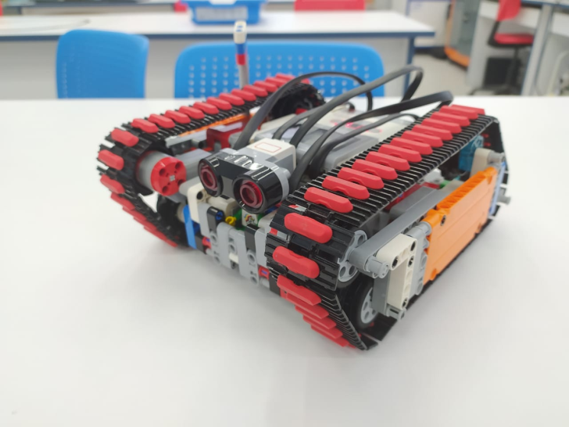
«Tonk»
Проект: Универсальный
робот-разведчик
Команда:
Мирослав Гринев, 14 лет (г. Ростов-на-Дону),
Руководитель – Невзорова Марина Юрьевна
Проект выполнен в Структурном подразделении ДТ «Кванториум»
ГБУ ДО РО ОЦТТУ
г. Ростов-на-Дону

Slide 2
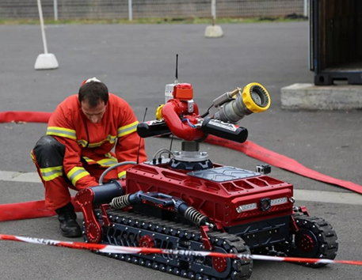
В ситуации, когда случилось стихийное бедствие или авария и под завалами остались люди – в короткие сроки нужно обнаружить ещё живых людей, доставить им воду, питание или средства экстренной помощи. Для этих целей можно использовать универсальный робот-разведчик. Робот должен быть малогабаритный, должен обладать достаточной проходимостью. При обнаружении пострадавшего человека робот должен передать сигнал спасателям.
Подобные роботы необходимы в помощь спецслужбам (служба пожарной охраны, служба реагирования в чрезвычайных ситуациях, полиция, служба скорой медицинской помощи, аварийная служба газовой сети, служба
«Антитеррор») и появление подобного робота позволит не подвергать опасности людей – спасателей и пожарных.
На протяжении длительного времени акцент делался на крупногабаритных роботов-разведчиков, что не всегда позволяет проникнуть в труднодоступные места.
ПРОБЛЕМА

Slide 3

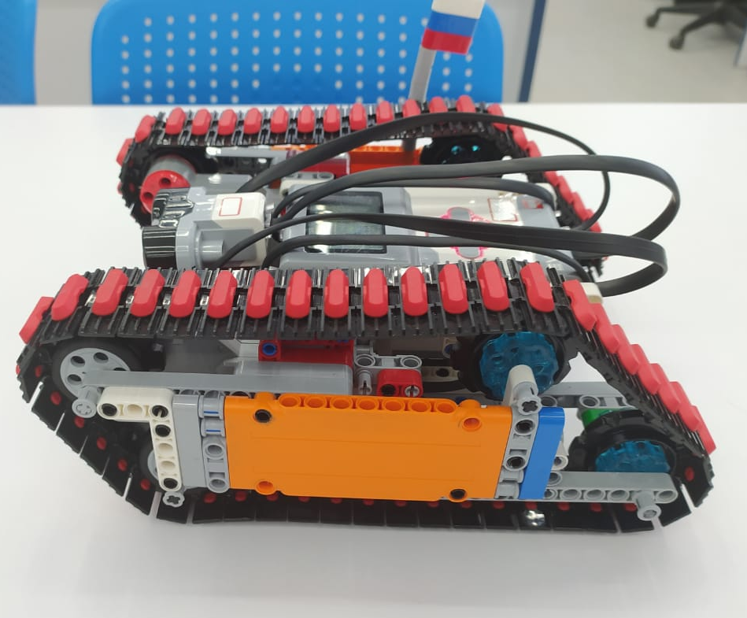
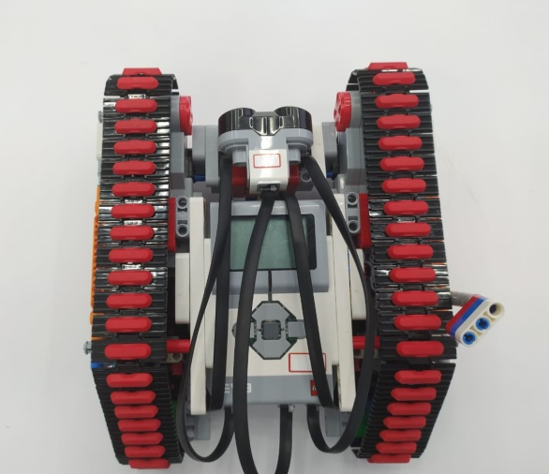
ПРЕДЛОЖЕНИЕ ПО РЕШЕНИЮ
ПРОБЛЕМЫ
В качестве решения предлагаем рабочий прототип робота-разведчика TONK. Робот собран и запрограммирован для выполнения разведывательной и спасательной миссии в автономном режиме. Представленный робот выполняет действия на основе сбора и обработки информации о состоянии окружающей среды, при помощи встроенного контроллера-анализатора, что позволяет ему преодолевать труднодоступные препятствия. Подобные роботы необходимы для спасательных работ. Данная модель малогабаритная, обладает достаточной проходимостью, может быть применена для исследования различных шахт, узких труб, канализации, нор, лазов в пещерах, разведки под завалами горной породы и зданий, куда человек не может проникнуть. При обнаружении под завалами пострадавшего, робот должен передать сигнал спасателям, при этом на своём корпусе доставить воду, питание, медикаменты.

Slide 4
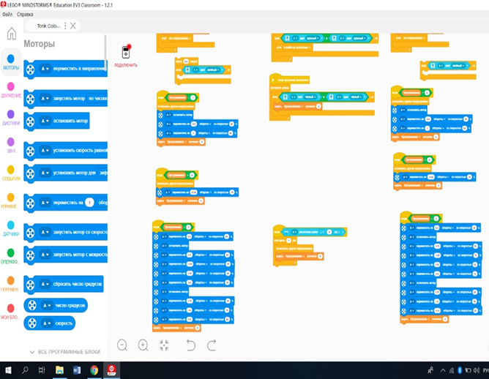
ДОСТИЖЕНИЯ
ПРОЕКТА
С этим роботом команда участвовала во II региональном оборочном этапе RoboCup Junior, где проект получил высокую оценку ЕВГЕНИЯ ШАНДАРОВА
(Со-председателя Оргкомитета RoboCup Russia Open 2021).
На сегодняшний день робот-разведчик является экспериментальной моделью. Его технические возможности и актуальность рабочего прототипа были высоко оценены специалистами в области робототехники. Продолжается работа по усовершенствованию конструкции и технических данных модели.
Работа команды состояла из следующих этапов:
Поиск проблемы,
Формирование актуального решения проблемы,
Моделирование (создание эскиза, чертежей с размерами),
Создание рабочей программы управления
(в приложении LEGO MINDSTORMS
Education EV3 Classroom, которая состоит
из программных блоков, похожих на
оформление программы Scratch),
Проведение экспериментов,
Выявление недостатков,
их устранение.

Slide 5
В ближайшее время перед командой стоят следующие задачи по развитию проекта TONK:
СТРАТЕГИЯ РАЗВИТИЯ ПРОЕКТА
Продолжить работу по усовершенствованию возможностей робота (уменьшение его размеров);
Разработать гусеничный механизм по типу «присосок» для передвижения по отвесной стене;
Усовершенствовать конструкцию робота, добавить ковш/«руку-спасатель» (для помощи при устранения завала, перекусывания провода, и т.д.);
Усовершенствовать конструкцию и включить в неё видео контроллер и микрофон для двухсторонней связи;
Проводить эксперименты по выполнению новых задач, в том числе в условиях, приближенных к реальным.
С данным проектом команда участвует на Всероссийском этапе RoboCup Russia Open 2021 в г. Томске (12-17 мая 2021 г);
капитан команды является участником Всероссийского конкурса научно-технического и инновационного творчества «ШУСТРИК» 2020-2021 гг.
Участие в данных мероприятиях, позволяет развиваться проекту в технической и научной сфере.

Slide 6
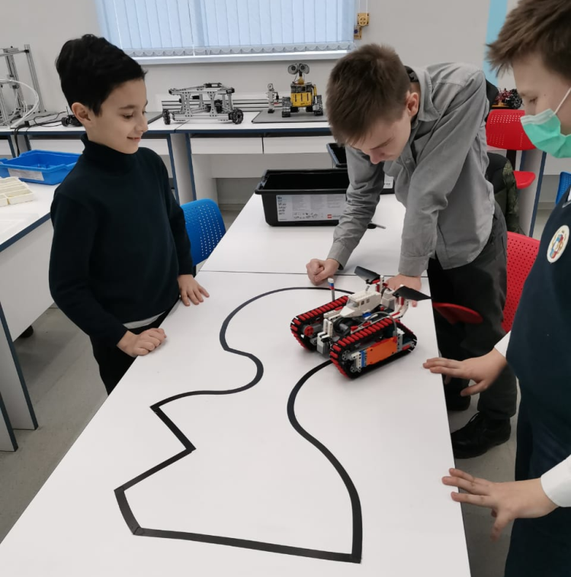
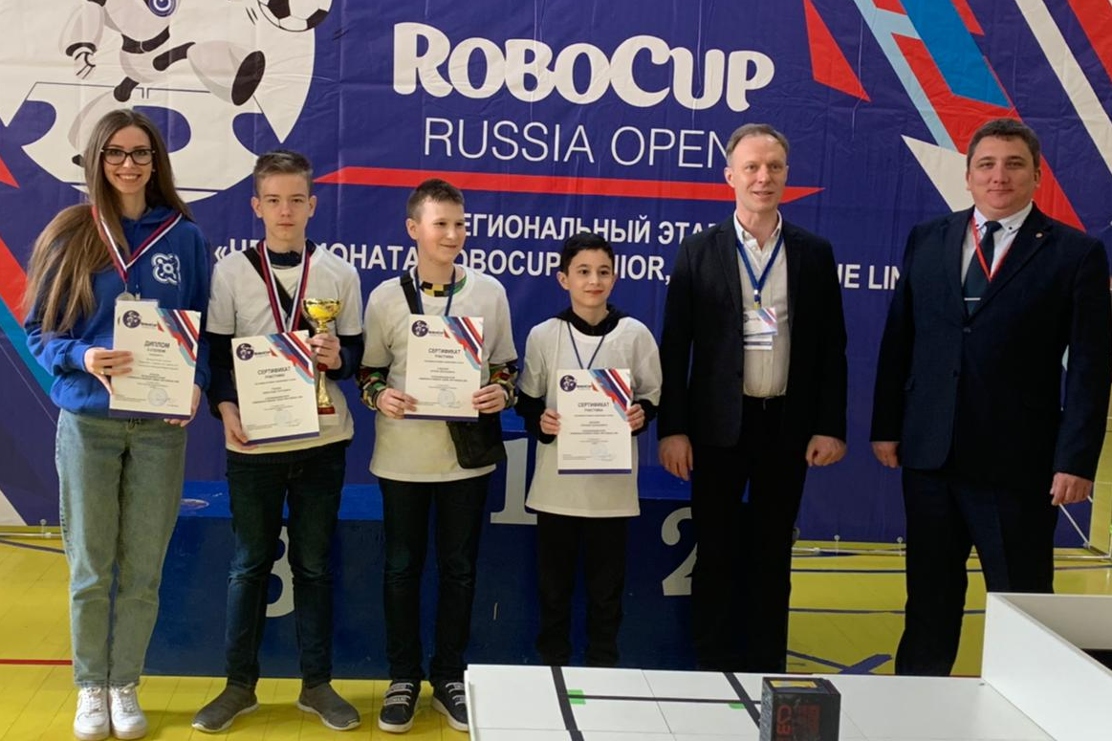
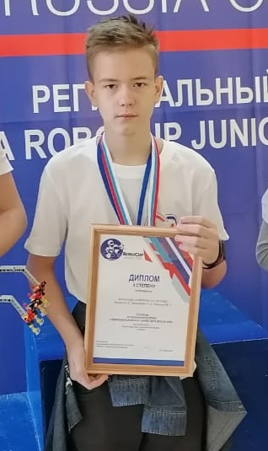
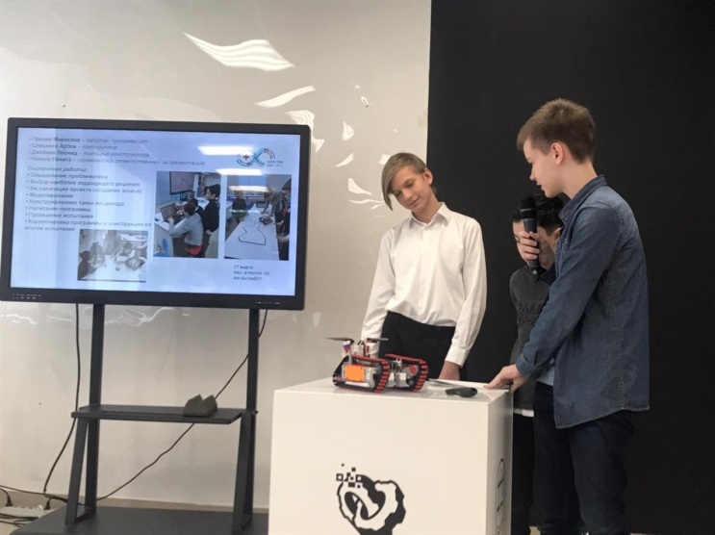
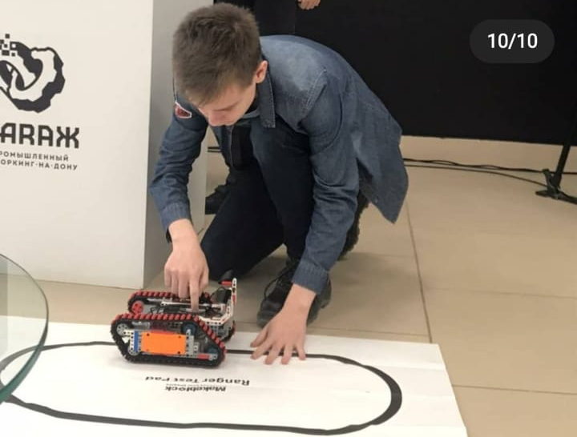
1. Гринев Мирослав – капитан, технический директор, программист, конструктор, дизайнер проекта;
2. Носков Никита – программист, техник;
3. Юкилевич Павел – программист, техник.
КОМАНДА

